Slide 1

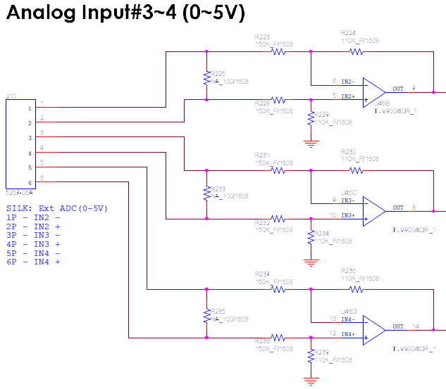
Psi-1000 Rev0.2 board HW 수정 사항 – 1
1. SPI signal damping 저항값 변경
- SPI signal freq. 가 약 20MHz 정도 되므로 damping 저항 220 ohm 은 신호가 많이 뭉게짐.
- R213, R214, R215 : 220 ohm → 47 ohm
47 ohm
2. external ADC 주변회로 저항값 변경
- analog input #2-#4 회로를 모두 0-10V input 으로 통일함.
- 외부 10V 인가시 ADC 입력단에 3.13V 인가 되도록 저항값 변경 (최대 13V까지 입력 가능 함)
- R224, R229, R230, R234, R236, R239 : 110 Kohm(1%) → 47 Kohm(1%)
#2~4 (0~10V)
47 Kohm

Slide 2
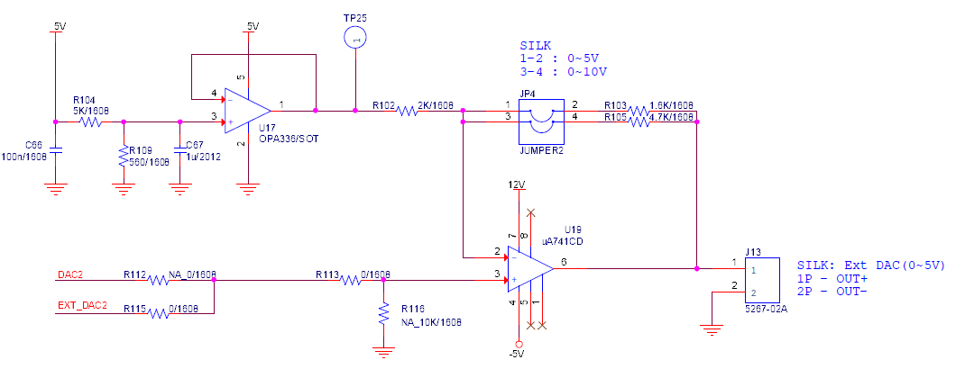
Psi-1000 Rev0.2 board HW 수정 사항 – 2
3. analog output (0-10V) 주변 회로 저항값 변경
- 0-5V, 또는 0-10V 출력을 short pin 조립으로 구분 하던 것을 0-10V 로 통일 함.
- 0-5V 출력이 필요한 경우, parm 값으로 최대 출력 전압을 제한하는 구조로 변경 함.
- R102, R113 : → 1 Kohm/1%
- R105, R116 : → 3.9 Kohm/1%
- JP4, R103 : 삭제
1 Kohm/1%
R103: 삭제
R105: 3.9 Kohm/1%
1 Kohm/1%
3.9 Kohm/1%

Slide 3
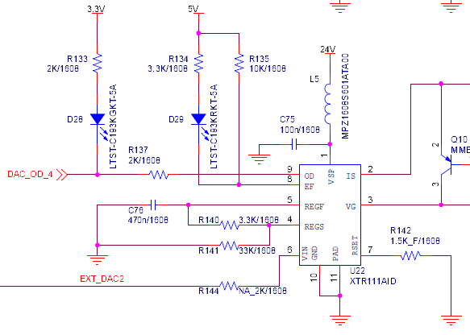

Psi-1000 Rev0.2 board HW 수정 사항 – 3
4. 4-20mA 출력 회로 저항 추가
- EXT_DAC2 를 0-10V 출력으로 사용하는 경우 U22 #6 번 핀이 floating 되는 것을 막기 위함
- U22 #6 번 핀에 470 Kohm pull-down 저항 추가
470 Kohm

Slide 4
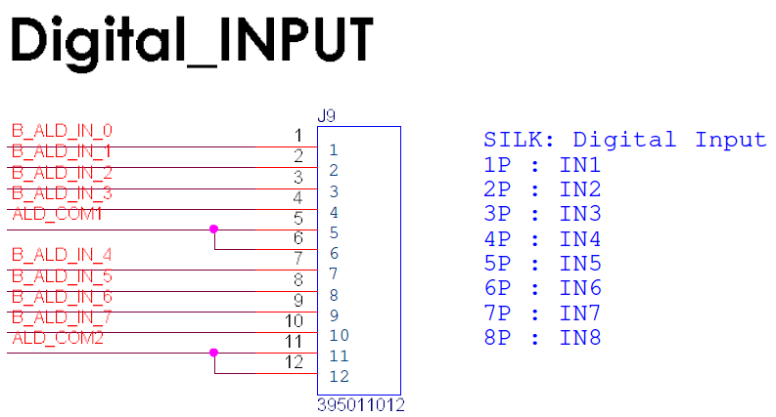
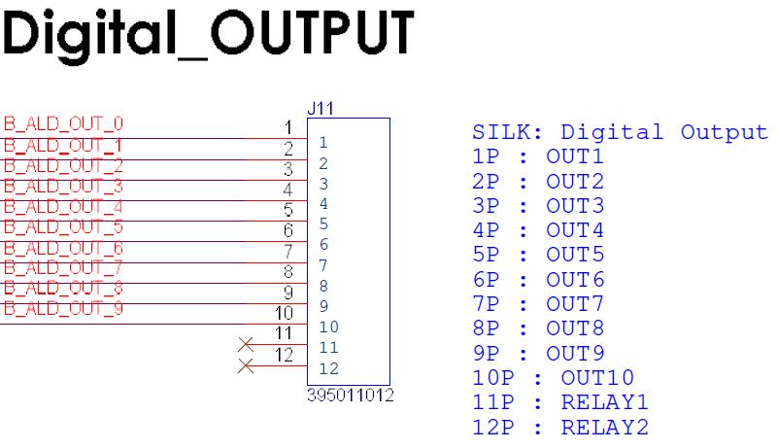
Psi-1000 Rev0.2 board HW 수정 사항 – 4
5. J9 연결 핀 상태가 회로도와 PCB 가 서로 다름
- PCB artwork 된 상태에 맞추어 회로도 수정 해야 함
6. J11 #12 핀에 24V 연결
- test jig 제작하여 시험시 필요 함.
24V

